Slide 1

Python Crawler Development
极客学院 Jikexueyuan.com
互联网+职业技能系列
Python爬虫开发 从入门到实战（微课版）
谢乾坤 著
人民邮电出版社

Slide 2
第1章 绪论
所谓爬虫，其本质是一种计算机程序，它的行为看起来就像是蜘蛛在网上面爬行一样，顺着互联网这个“网”，一条线一条线地“爬行”。所以爬虫在英文中又叫作“Spider”，正是蜘蛛这个单词。
通过这一章的学习，你将会掌握如下知识。
（1）爬虫是什么。
（2）爬虫可以做什么。
（3）爬虫开发中有哪些技术。

Slide 3
1.1 爬虫
数据爆炸
有效获得数据

Slide 4
1.2 爬虫可以做什么
1.2.1 收集数据
爬虫可以用来收集数据。这也是爬虫最直接、最常用的使用方法。
由于爬虫是一种程序，程序的运行速度极快，而且不会因为做重复的事情就感觉到疲劳，因此使用爬虫来获取大量的数据，就变得极其简单和快捷了。

Slide 5
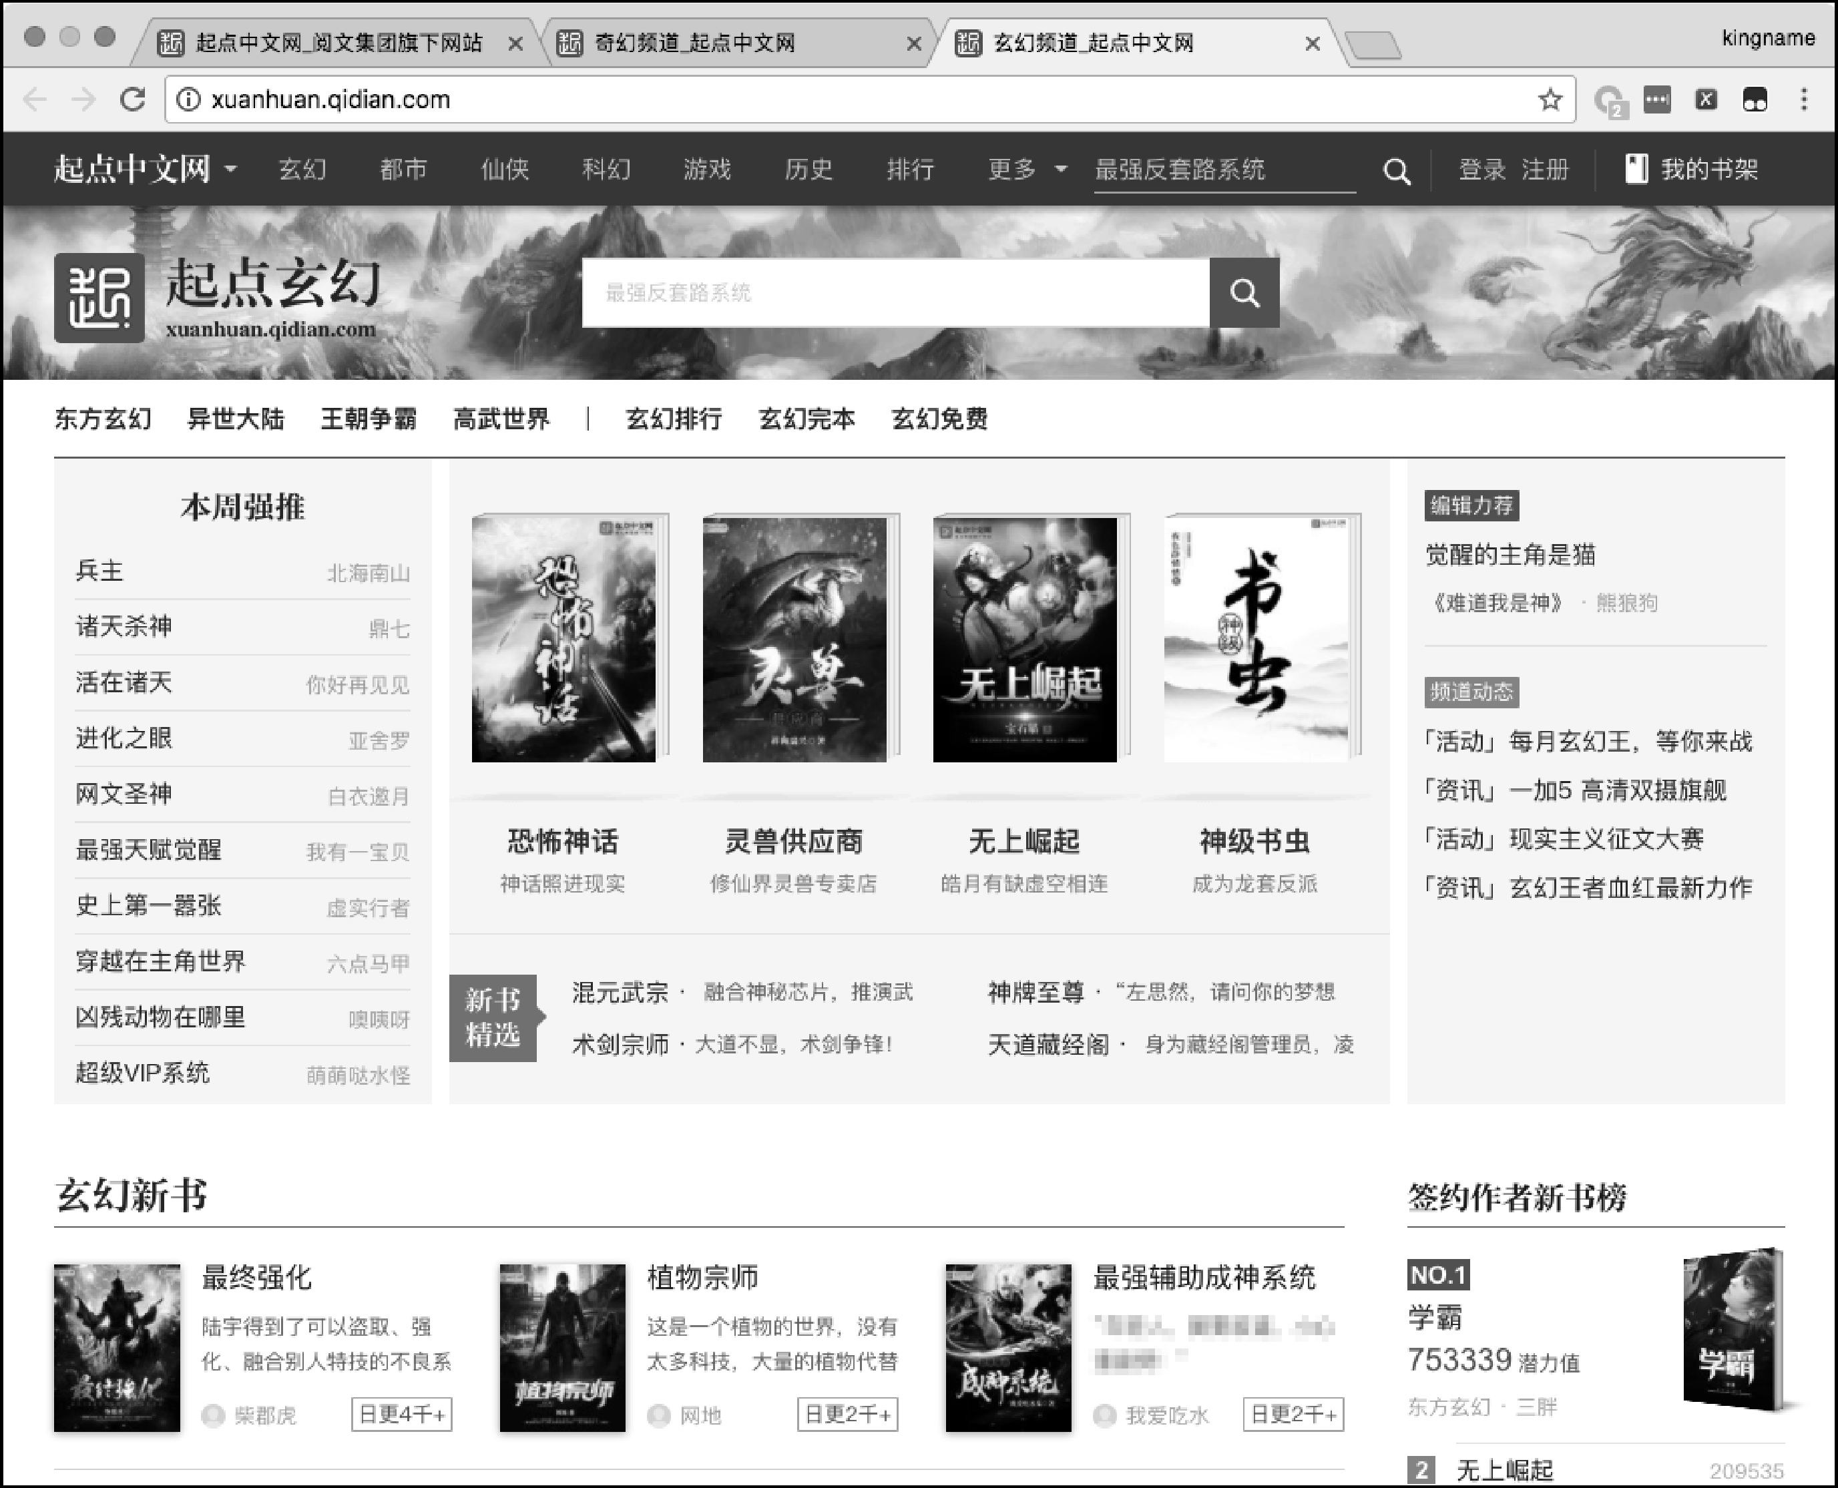
请看图1-1和图1-2，这是起点中文网的“玄幻频道”和“奇幻频道”页面。
图1-1 起点中文网的“玄幻频道”页面

Slide 6
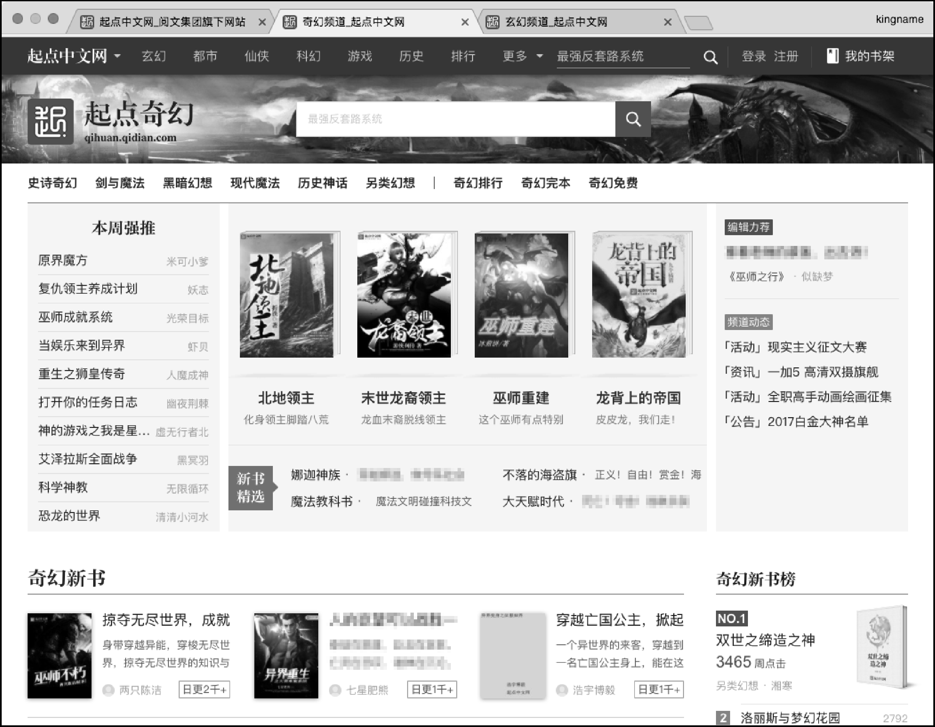
图1-2 起点中文网的“奇幻频道”页面

Slide 7
图1-1和图1-2所示的这两个版面除了内容不一样外，其他地方完全一样。只要爬虫能爬取“玄幻频道”，那么就能爬取“奇幻频道”。
假设要把这两个页面的内容都获取下来，如果人工来操作，就需要对两个页面进行复制及粘贴，做很多重复的工作。而如果使用爬虫，那么只需要开发“玄幻频道”的爬虫就能实现既能爬取“玄幻频道”又能爬取“奇幻频道”的目标。
正是由于现在的网站大量使用了模板来生成页面，所以爬虫才能够有用武之地。

Slide 8
1.2.2 尽职调查
所谓的尽职调查，一般是指投资人在投资一个公司之前，需要知道这个公司是否如他们自己所描述的一样尽职尽责地工作，是否有偷奸耍滑、篡改数据、欺骗投资人的嫌疑。在过去，尽职调查一般通过调查目标公司的客户或者审计财务报表来实现。而有了爬虫以后，要做尽职调查就方便很多了。

Slide 9

数据不会说谎，特别是数据量极大的数据，人工伪造的总会和自然生成的存在区别。
而在以前，对于数据量极大的数据进行搜集是一件非常困难的事情，但现在有了爬虫的帮助，很多欺骗行为都会赤裸裸地暴露在阳光下。

Slide 10
1.2.3 刷流量和秒杀
刷流量是爬虫天然自带的功能。当爬虫访问了一个网站时，如果这个爬虫隐藏得很好，网站不能识别这一次访问来自于爬虫，那么就会把它当成正常访问。于是，爬虫就“不小心”地刷了网站的访问量。
除了刷流量外，爬虫也可以参与各种秒杀活动，包括但不限于在各种电商网站上抢商品，抢优惠券，抢机票和火车票。

Slide 11
1.3 爬虫开发技术
爬虫的开发有两个层面。一个是“技”的层面，也就是各种语言和框架的使用。这种层面更像是软件文档，现在市面上大部分的爬虫书籍还停留在这个层面。
而另一个层面是“术”的层面，遇到各种反爬虫问题时，应该如何突破，如何隐藏爬虫，如何模拟人的行为，以及遇到没有见过的反爬虫策略时，应该如何思考及如何使用爬虫爬取非网页内容等。在“术”的层面，框架和工具都不是问题，用任何框架甚至Python自带的模块都能够处理，“术”的层面更强调思想、流程和调度。

Slide 12
本书使用Python作为爬虫的开发语言。由于Python具有语法简单、入门容易等特点，现在已经成为众多领域的首选语言。
由于Python的语法接近原生的英语语法，因此只要能看懂单词就能看懂Python代码，这使得Python学习者能够很容易地通过学习别人的代码得到提高。

Slide 13
爬虫的主要目的是获取网页内容并解析。只要能达到这个目的，用什么方法都没有问题。
关于获取网页，本书主要介绍了Python的两个第三方模块，一个是requests，另一个是爬虫框架Scrapy。
关于解析网页内容，本书主要介绍了3种方式——正则表达式、XPath和BeautifulSoup。两种网页获取方式和3种网页解析方式可以自由搭配，随意使用。

